Slide 1








Projekt
Stadtklima

Slide 2
Projekt Stadtklima
Du wirst ein:e Forscher:in. Gemeinsam mit deinen Kolleg:innen möchtest du mehr über das Stadtklima deiner Schulstadt herausfinden. Dazu müsst ihr jedoch einige Schritte absolvieren.
Hintergrundwissen sammeln
Forschungsteam aufstellen
Forschungsfrage entwickeln
Forschungsgebiet finden
Arbeiten im Feld
Analyse und Darstellungen der Ergebnisse
Entwicklungen von möglichen Lösungsideen

Slide 3
Was bedeutet Stadtklima?
Stadklima = Klimaverhältnisse in städtischen Regionen
wenige Grünflächen, erhöhte Wärmeproduktion, hohe Schadstoffemissionen
Stadtatmosphäre = Stadthindernisschicht + obere städtische Grenzschicht
Klima
Wasser
Luft
Notes:
https://schule.klassewasser.de/586.php
https://www.yaclass.at/p/geografie-und-wirtschaftskunde/12-schulstufe/lokal-regional-global-vernetzungen-wahrnehmungen-konflikte-19275/staedte-als-lebensraeume-und-oekonomische-zentren-18873/re-8cb19f38-7db9-4988-a06a-e718cac52393

Slide 4
Überhitzung in Städten
Überhitzung von Städten
=
Wärmeinseleffekt; urbaner Hitzeinseleffekt (UHI-Effekt)
Gründe für Überhitzung in Städten:
Bebauung von Städten
Anordnung und Höhe der Gebäude
das verwendete Baumaterial
Emissionen von Schadstoffen und anthropogener
Notes:
https://www.friedrich-verlag.de/friedrich-plus/sekundarstufe/geographie/stadt-region/die-stadt-eine-warmeinsel-21172
https://nationalgeographic.de/umwelt/2022/07/hitzeinseleffekt-warum-es-in-unseren-staedte-so-heiss-ist-und-was-dagegen-hilft/

Slide 5
Überhitzung in Städten
Gründe für die Überhitzung
versiegelte Oberflächen (Asphalt, Beton)
unbegrünte Fassaden- und Dachflächen
Stauung von Wind
Verdunstung
Maßnahmen gegen die Überhitzung
Vegetationsflächen, Grünflächen
Wasserflächen
Kaltluftströme und passende Bebauung
Verschattung und Bäume
Dach-, Fassadenbegrünung
helle Fassadenfarben
Notes:
https://www.friedrich-verlag.de/friedrich-plus/sekundarstufe/geographie/stadt-region/die-stadt-eine-warmeinsel-21172
https://nationalgeographic.de/umwelt/2022/07/hitzeinseleffekt-warum-es-in-unseren-staedte-so-heiss-ist-und-was-dagegen-hilft/

Slide 6
Wichtige Begriffe zum Stadtklima
Luftqualität | Verdunstung/Verdunstungskühlung
Luftzirkulation | Smog
Stadtklima | Atmosphäre
Kaltluftströme | Dach- und Fassadenbegrünung
Emissionen | Dunstglocke
Tagesmitteltemperatur | urbaner Hitzeinseleffekt

Slide 7
Das Entwickeln eines Projekts
Forschungs-thematik
Forschungs-frage
Forschungs-gebiet
Forschung im Gelände
Analyse und Darstellung
Präsentation

Slide 8
Teamauswahl
Gruppen zu je 4 bis 5 Personen
Teamname = Code des Forschungsgebiets
Teamname | Teammitglieder
Gruppe 1
Gruppe 2
Gruppe 3
Gruppe 4
Gruppe 5

Slide 9
Forschungsfrage und Untersuchungsgebiet
Was ist eine Forschungsfrage? Worauf muss ich achten?
Forschungsfrage = wichtigstes Element einer erfolgreichen Forschung
Was (Thema)? Wo (Forschungsgebiet)? Wie (Methodik)?
Wie finde ich ein geeignetes Untersuchungsgebiet?
Dein Untersuchungsgebiet sollte zu deiner Forschung passen.
Notes:
https://bachelorarbeit-schreiben-lassen.com/methodik/forschungsfrage-entwickeln/#:~:text=Eine%20pr%C3%A4zise%20Forschungsfrage%20ist%20die%20Basis%20jeder%20wissenschaftlichen,sind%20fokussiert%2C%20realistisch%20zu%20beantworten%2C%20relevant%20und%20innovativ.

Slide 10
Beispiel
zu untersuchende Aspekte: Einfluss von Begrünung und Wasserquellen auf das Stadtklima
Untersuchungsbereich: Freistädter Hauptplatz, vorhandene Begrünung (Bäume, Pflanzentöpfe), Springbrunnen
Forschungsfrage: Wie beeinflusst die Bepflanzung und der Springbrunnen am Freistädter Hauptplatz die Lufttemperatur und das Luftklima?

Slide 11
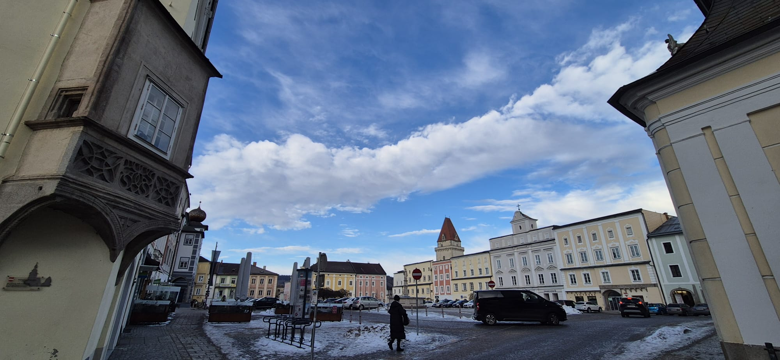
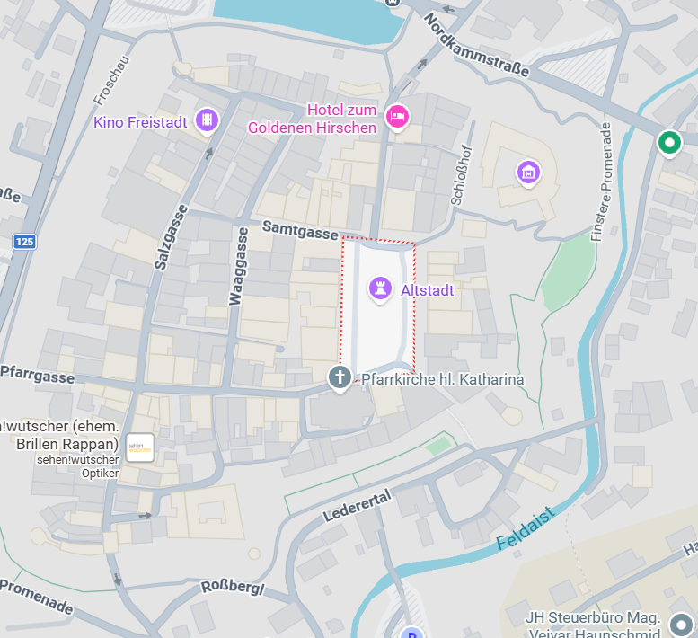
Beispiel - Untersuchungsgebiet
Foto des Untersuchungsgebietes
Google Maps Ausschnitt
Notes:
Link zu Google Maps: https://www.google.com/maps/place/Hauptplatz,+4240+Freistadt/@48.5117675,14.502139,17.04z/data=!4m6!3m5!1s0x47730b9eace61079:0x7cc26f51cf7d049a!8m2!3d48.5115409!4d14.5053046!16s%2Fg%2F121dvk3m?entry=ttu&g_ep=EgoyMDI2MDIwMS4wIKXMDSoASAFQAw%3D%3D

Slide 12
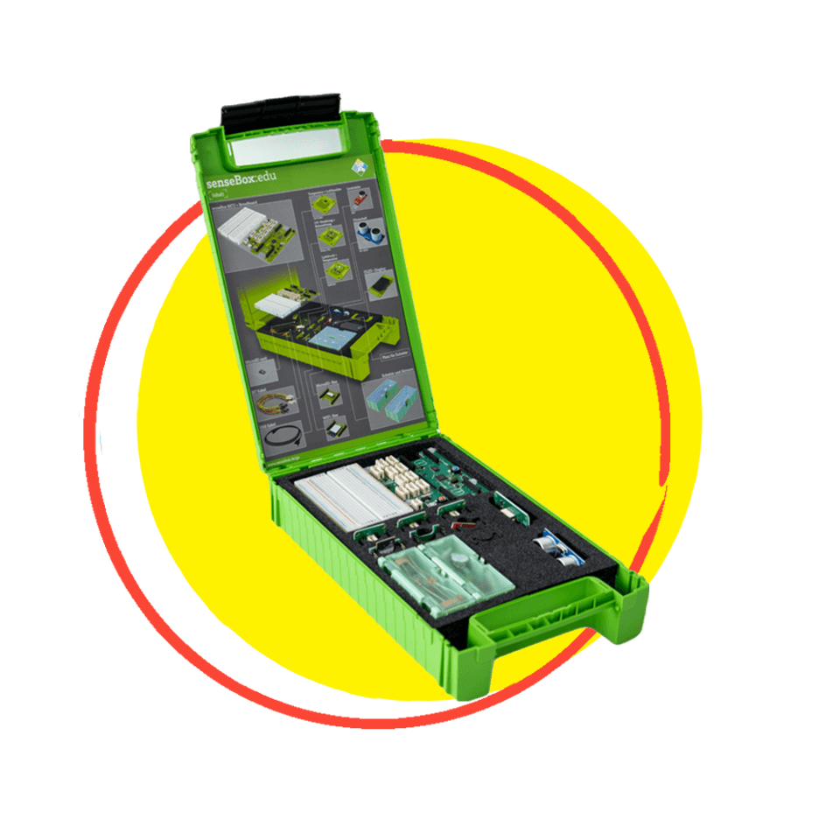
SenseBox
Mithilfe der SenseBox werden die Messungen im Gelände durchgeführt. Dabei werden folgende Werte gemessen:
Temperatur
Luftfeuchtigkeit
Die SenseBox unterstützt dabei, individuelle Ergebnisse zu erstellen und wird von den Schülerinnen und Schülern eigenständig genutzt.
Notes:
Link zum Bild: https://sensebox.de/?utm_source=chatgpt.com

Slide 13
Forschung
Notes:
Diese Folie kann während der gesamten Forschung genutzt werden, da keine weiteren Erklärungen mehr notwendig sind.

Slide 14
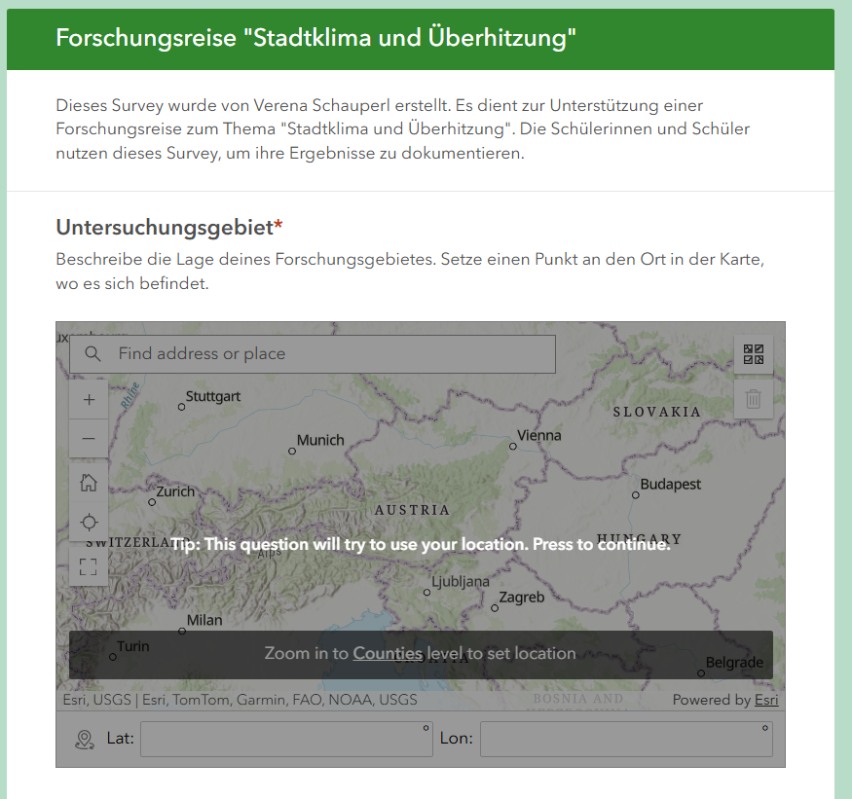
Datenerhebung im Gelände
Forschung in den Forschungsgebieten
– wichtige Hinweise
Code für den Untersuchungsbereich = Gruppenname
an fünf Standorten Messungen durchführen
-> für jeden Standort ein neues Survey beginnen
Fotos machen
Notizen machen

Slide 15
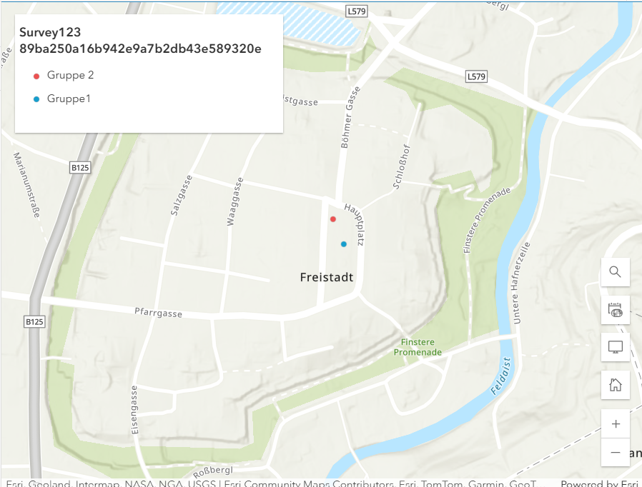
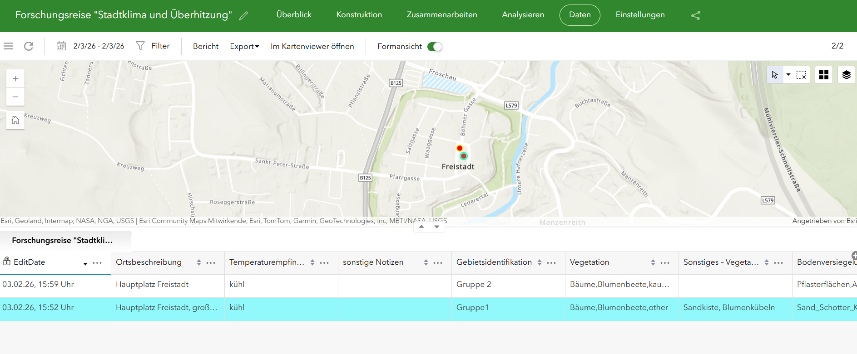
Datenauswertung
Daten auswerten - Möglichkeiten
Ergebnisse auf Survey123 sichtbar unter “Meine Umfragen”
Lehrperson filtert deine Gruppenergebnisse heraus und leitet sie an dich weiter

Slide 16
Datenauswertung - Diagramme

Slide 17
Datenauswertung
Welche Informationen geben mir meine Daten?
Wie beeinflussen meine gefundenen Daten die klimatischen Gegebenheiten in meinem Forschungsgebiet?
Welchen Einfluss hat Beflanzung auf die Temperatur?
Welchen Einfluss haben Wasserquellen auf die Temperatur und Luftfeuchtigkeit?
Entsprechen die gemessenen Werte dem persönlichen Temperaturempfinden?
Kann ich mit meinen Daten meine Forschungsfrage beantworten?

Slide 18
Ergebnisfindung
Beantworte deine Forschungsfrage!
WICHTIG:
Versuche deine Forschungsfrage bestmöglich zu beantworten. Wenn du keine eindeutige Antwort findest, ist das auch ok. Dokumentiere deine Ergebnisse.
Schlussfolgerungen ziehen, Gründe und Einflussfaktoren suchen

Slide 19
Was kann ich tun,
um das Stadtklima zu verbessern?
Notes:
Fragestellung an die Schülerinnen und Schüler, was sie tun können, um das Stadtklima nun zu verändern. Wo können sie sich hinwenden? Welche Möglichkeiten gibt es? Was wären mögliche Lösungen?

